Slide 1
6.야구 문화

Slide 2
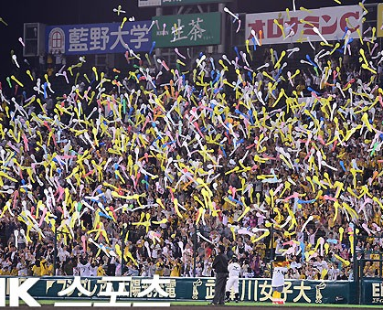
팬덤과 응원문화
각 팀마다 독특한 응원 방식과 문화가 있다

Slide 3
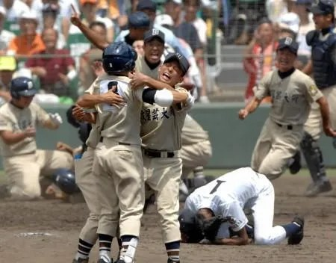
일본 고등학교 야구대회(고시엔) 영향
일본내에선 프로야구만큼 고시엔도 영향이 인기와 엄청큼

Slide 4
7. 경기장들

Slide 5
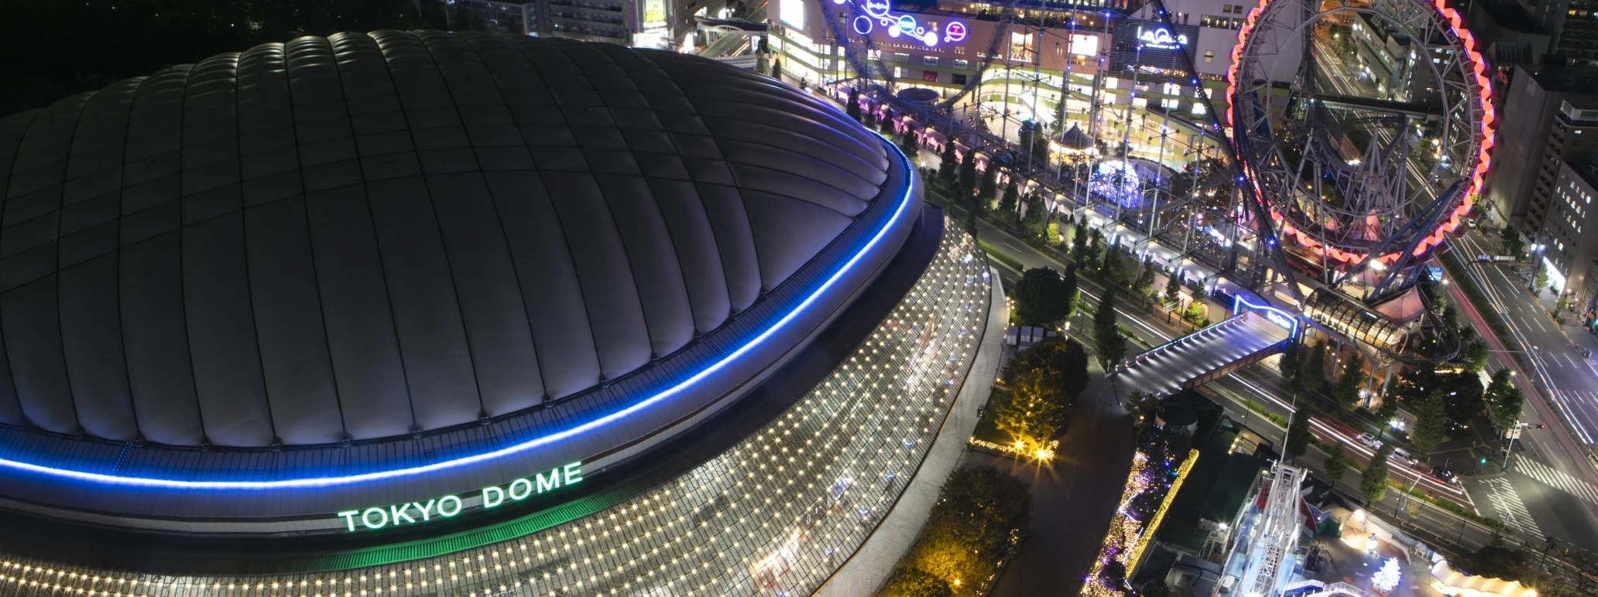
도쿄돔 요미우리 자이언츠의 홈구장

Slide 6
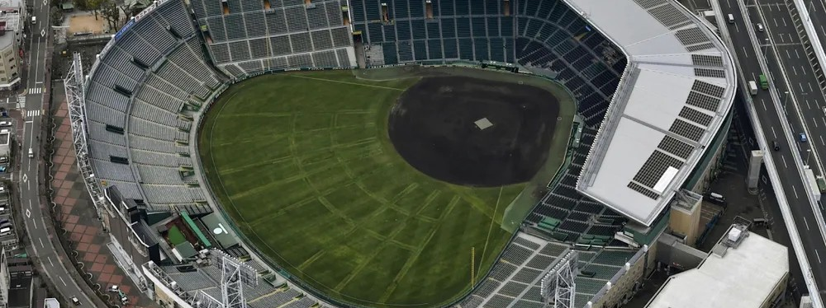
한신 고시엔구장 한신 타이거스의 홈구장

Slide 7
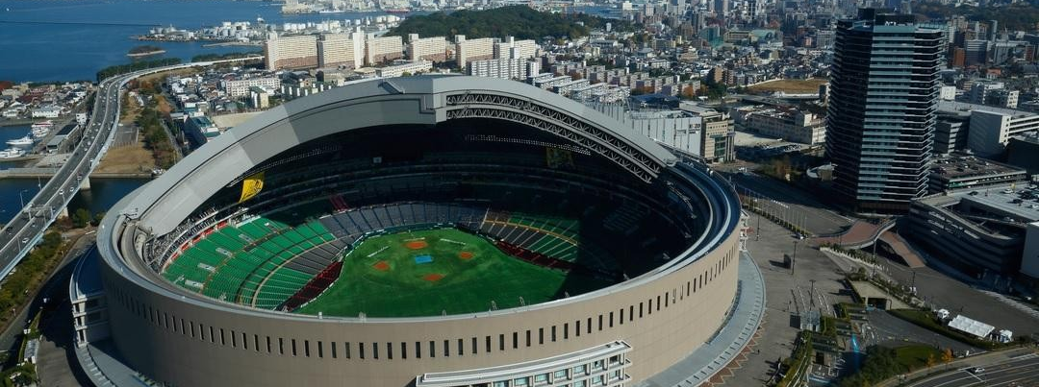
후쿠오카 페이페이 돔 소프트뱅크 호크스의 홈구장

Slide 8
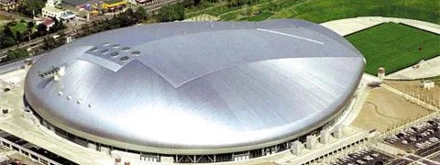
삿포로 돔 니혼햄 파이터스의 홈구장

